Slide 2






$$V_{R}$$
$$L$$
$$W$$
$$Δx$$
$$h$$
$$Δv$$
Fig-passives-res.png R0 01/08/25

Slide 3






$$+Q$$
$$V_{1}$$
$$A$$
$$\vec{E}$$
$$−Q$$
$$V_{2}$$
Fig-passives-cap.png R0 01/09/25

Slide 4









$$Gaussian Surface$$
$$+Q$$
+
+
+
+
+
+
+
+
+
+
$$V_{1}$$
$${\vec{E}}_{fringe}$$
$$\vec{E}$$
$$d$$
$$−Q$$
_
_
_
_
_
_
_
_
_
_
$$V_{2}$$
$$Area=A$$
Fig-passives-cap.png R1 01/10/25

Slide 5






$$Gaussian Surface$$
$$+Q$$
+
+
+
+
+
+
+
+
+
+
_
_
_
_
_
$$Dielectric$$
+
+
$$\vec{E}$$
+
+
+
$$d$$
$$−Q$$
_
_
_
_
_
_
_
_
_
_
Fig-passives-cap2.png R0 01/10/25

Slide 6














$$\vec{B}$$
-
$$I$$
$$I$$
-
+
$$V=\frac{dψ}{dt}$$
$$s$$
$$V=\frac{dψ}{dt}$$
+
$$I$$
$$I$$
-
-
$$I$$
$$L$$
$$V=L\frac{dI}{dt}$$
$$V=L\frac{dI}{dt}$$
$$s$$
+
+
$$I$$
Fig-passives-ind.png R0 01/09/25

Slide 7







$$V=\frac{dψ_{2}}{dt}$$
$$s_{2}$$
$$=M_{12}\frac{dI_{1}}{dt}$$
$$\vec{B_{12}}$$
$$I_{1}$$
$$s_{1}$$
$$I_{1}$$
Fig-passives-ind2.png R0 01/09/25

Slide 8
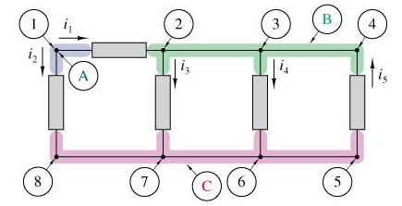
Fig-circuits-KCL.png R0 01/12/25

Slide 9
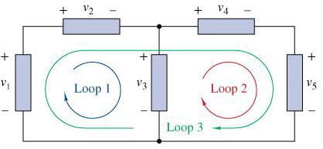
Fig-circuits-KVL.png R0 01/12/25

Slide 10
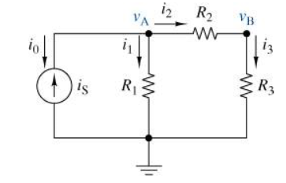
Fig-circuits-nodev.png R0 01/12/25

Slide 11
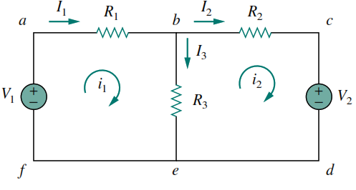
Fig-circuits-meshi.png R0 01/14/25

Slide 12
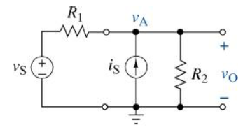
Fig-circuits-sposition.png R0 01/18/25

